Slide 1

感恩遇见，相互成就，本课件资料仅供您个人参考、教学使用，严禁自行在网络传播，违者依知识产权法追究法律责任。
更多教学资源请关注
公众号：溯恩高中英语
知识产权声明

Slide 2


求同尊异 “译”如反掌
明港中学 刘自刚

Slide 3
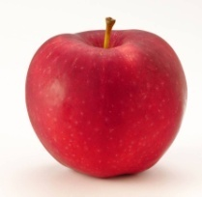
请将10个苹果排成5排，每排必须排4个。
两分钟后公布答案。

Slide 4




Slide 5

求同尊异 “译”如反掌

Slide 6
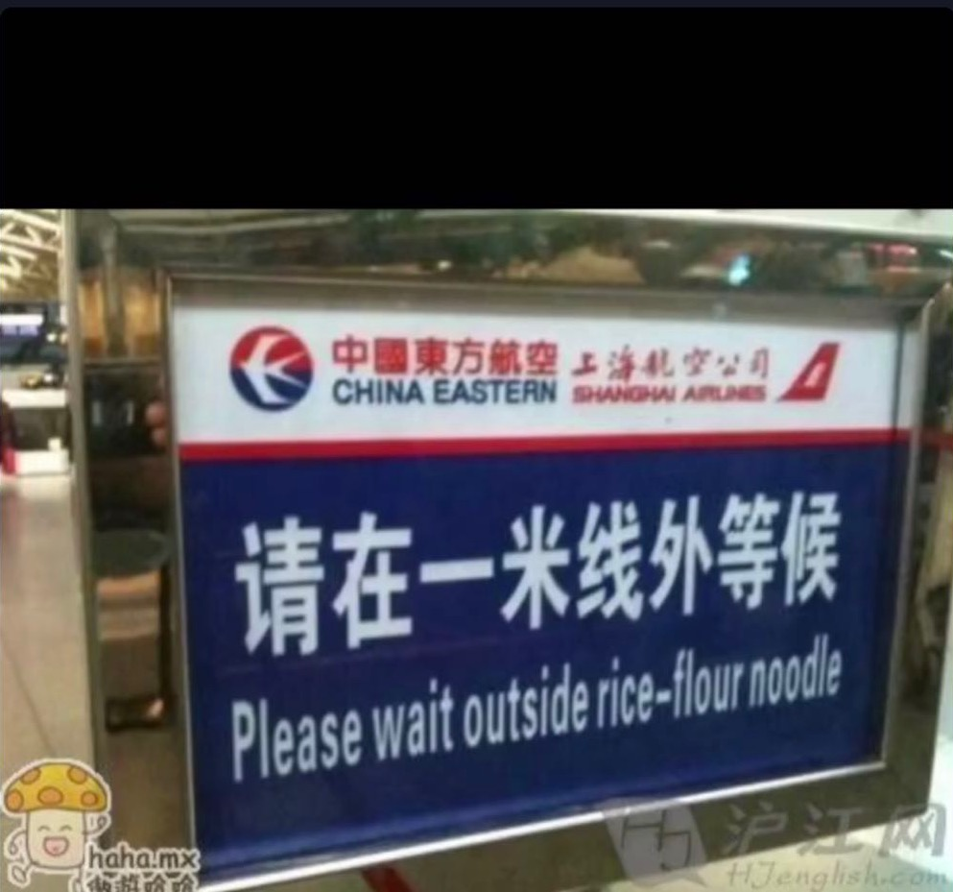
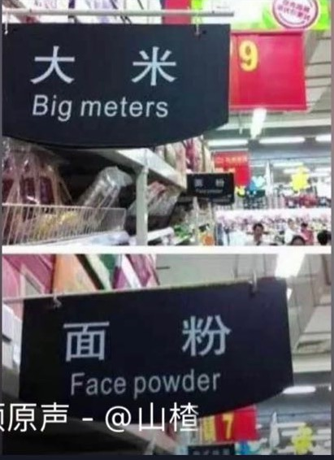
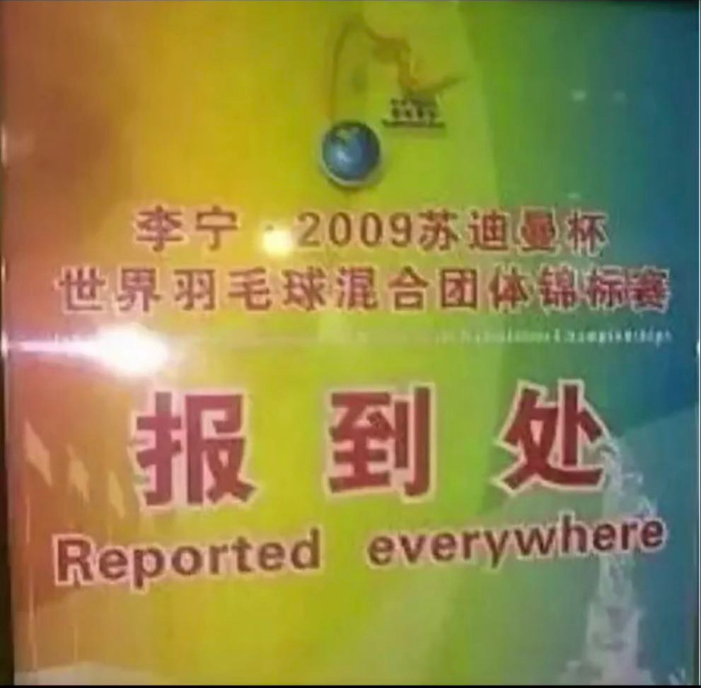


Slide 7
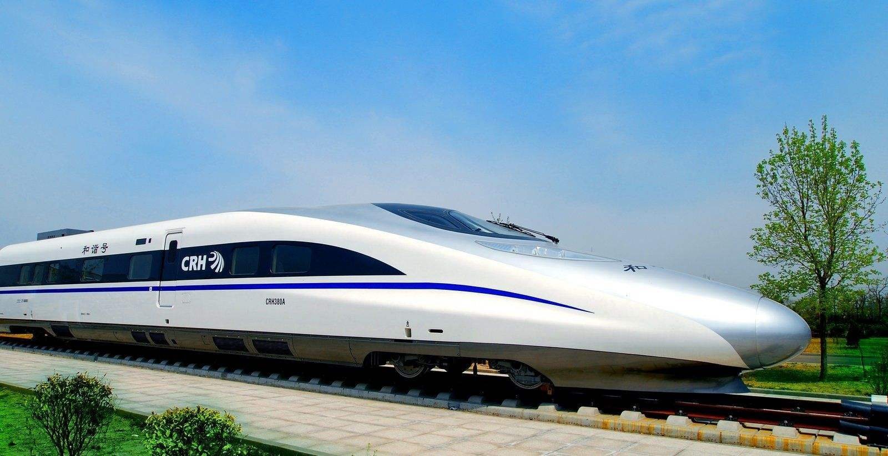
Ready ? let’s go !

Slide 8


1.你叫什么名字？ What is your name ?
2.你好吗？ How are you?
3.你几岁了？ How old are you ?
4.你喜欢什么颜色？ What color do you like ?
5.你几点起床？ What time do you get up ?
6.桌上的钱是我的。 Money on the desk is mine.
英汉的最大差异：排序
英语的排序规律：重点先行

Slide 9
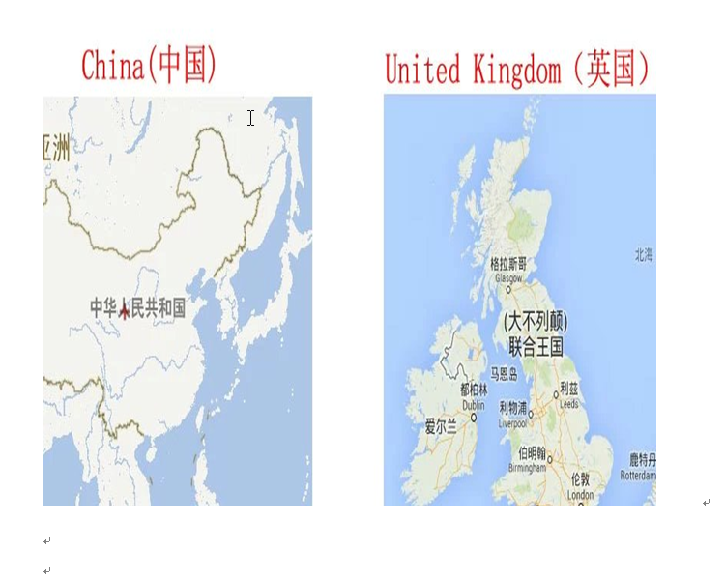
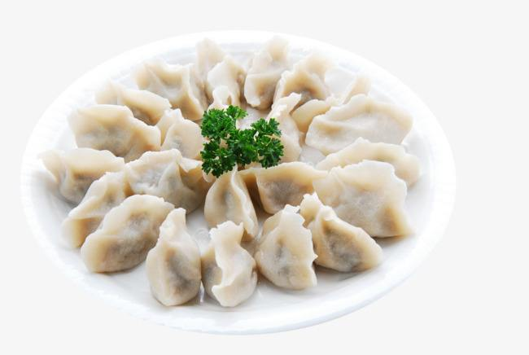
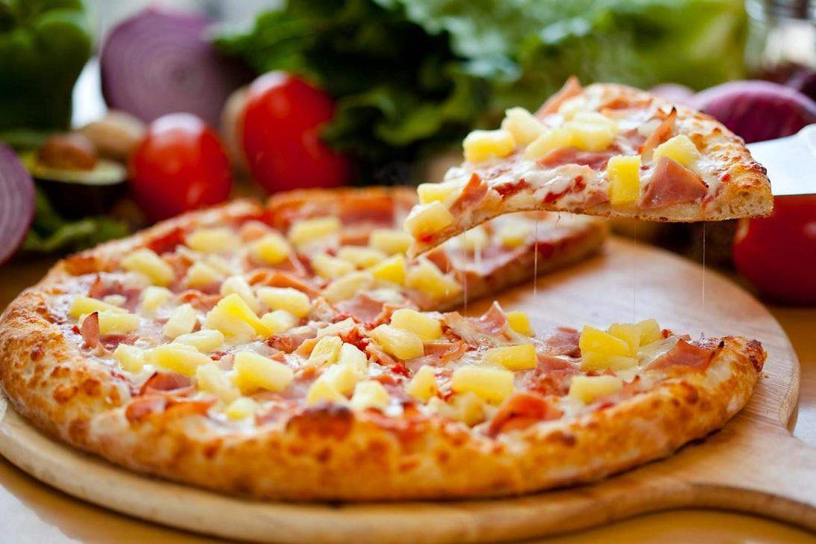

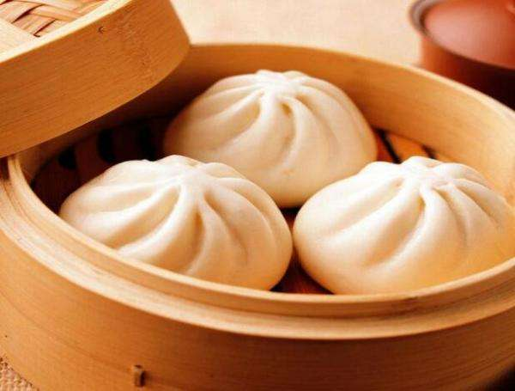
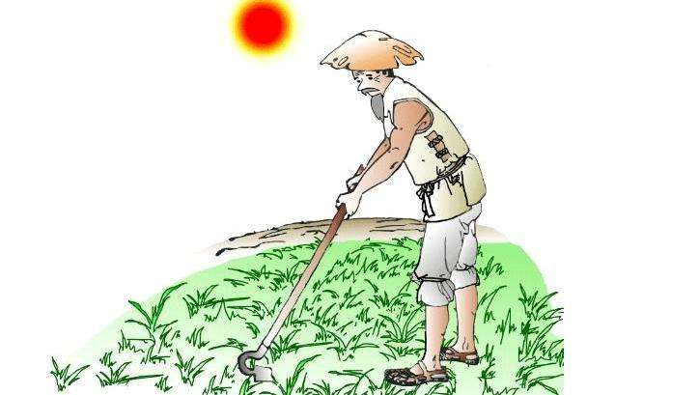
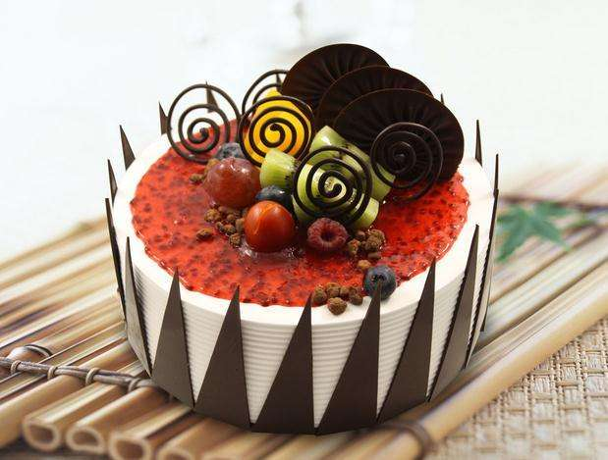
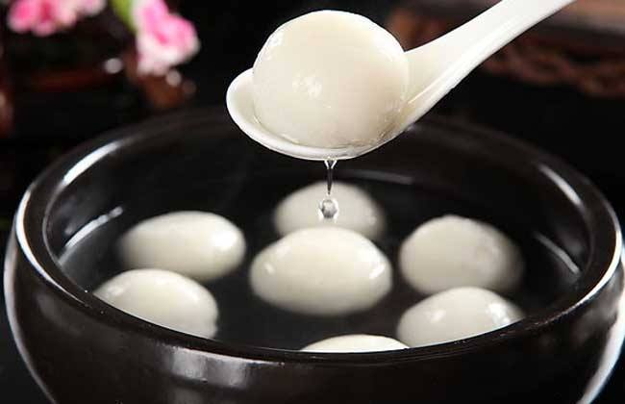
重点先行

Slide 10
为什么我们中国人把不重要的放前面？因为我们是农民。农民为什么有这种毛病？农民是春天播种，秋天收获。他收了粮食以后，这个农民是先吃好的还是先吃次的？先吃次的。好粮食可以存，一直存到第二年的秋天。次粮食是不能存的，所以它一直先吃次的，吃吃吃吃，吃到好的，吃到第二年秋天。要不然我们这个民族就饿死了。而渔民是怎么样的？渔民三百六十五天，天天能打到鱼。打到鱼他先吃好的还是先吃次的？先吃好的。为什么？这鱼不能放啊，第二天它臭了，晚上就臭了。所以它先吃好的，把坏的扔了。所以它的思维，你看它总是把好东西放哪？放前面，重要的总是放前面。它的生活习惯决定了它的思维方式。包括我们中国人的饺子。吃过饺子吧？哪里好吃？馅！！馅在里面呢，它把好东西包里面。吃过包子吗？吃过馅饼吗？吃过月饼吗？吃过汤圆吗？吃过馄饨吗？你们看，中国人都把好东西干嘛？包里面了。它的习俗和我们的思维模式一模一样。你们看英国人吃什么？ 吃过批萨吗？馅在哪？表面！！吃过蛋糕吗？奶油在哪？表面！！一个民族的地理环境，就决定了一个民族的思维方式，思维方式就决定了它的语言特点。

Slide 11
1.躺在地上的那条狗是我的。
2.我知道那部张艺谋导演的电影。
3.你可以问我关于这次爆炸的问题。
4.那个穿着粉红色连衣裙的女孩是我刚刚大学毕业的妹妹。
1.That dog lying on the ground is mine.
2.I know that film directed by Zhang Yimou.
3.You may ask me questions about the explosion.
4.The girl in a pink dress is my sister who just graduated from university.
Quiz (牛刀小试)

Slide 12

Game Time (游戏时间)
英语分前置定语和后置定语。
前置定语：单个词作定语一般前置。
后置定语包括 :
1.介词短语
2.v-ing短语 v-ed 短语
3.定语从句
Who is he /she ?
从全世界几十亿人当中锁定一个人!
He or she is a( handsome) boy or a girl (looking pretty)，a(fat or thin)person( with small or big eyes)， the(only) person(who you often dream of)and(who you love deeply).
key : dream lover (梦中情人)
1.That dog lying on the ground is mine.
2.I know that film directed by Zhang Yimou.
3.You may ask me questions about the explosion.
4.The girl in a pink dress is my sister who just graduated from
university.

Slide 13
那个可爱的穿着粉红色连衣裙的女孩是我刚刚大学毕业的
妹妹。
The lovely girl in a pink dress is my sister
who just graduated from university.

Slide 14
英译汉
1.The person who knows “how” will always have a job. The person who knows “why” will always be his boss.
一个知道怎么做的人将来总会找到工作。一个知道为什么这样做的人将来总是成为他的老板。
2.The girl in red sitting in the tree loves the boy in blue who is standing under the tree.
一个坐在树上的穿着红衣服的女孩爱上了一个站在树下的穿着蓝色衣服的男孩。
3.Very smart Romeo who is from a noble family really loves especially gentle Juliet who can speak French fluently.
来自贵族家庭的非常聪明的罗密欧的确爱着极其温柔的能讲一口流利的法语的朱丽叶。
4.In New York, the young without money can realize in this way the dreams in their hearts.
在纽约，没有钱的年轻人以这种方式能实现他们心中的梦想。
“译”路顺风

Slide 15
汉译英
一、定语后置
1. 我们的村庄在两山之间的峡谷里。
Our village is in a valley between two hills.
2.我们班里有五个从新疆来的女学生。
There are five girl students from Xinjiang Province in our
class.
3.那个戴着墨镜的漂亮女孩是杨紫。
The beautiful girl wearing sunglasses is Yang Zi.
4.在你的一生中，帮助过你的 朋友 才是你应该感谢的 朋友。
In your life , a friend that has helped you is a friend that
you should thank.
5.莎士比亚时代使用英语的人数是五百万，而今天达2亿6千万。
The number of speakers of English in Shakespeare's time
was five million .Today it is 260 million.
“译”路顺风

Slide 16
二、状语后置
1.我周一六点去上学。
I go to school at six on Monday.
2.她在公交站等公交车。
She waited for the bus at the bus stop.
3.我吃了晚饭后出去散步。
I took a walk after dinner.
4.我今天去上班，看到一个小孩子给老人让座。
Today I saw a kid offer his seat to an elderly man on my
way to work.
5.从中国来的新学生在美国的一所大学里努力学习英语。
The new students from China study English hard in a
university in America.
“译”路顺风

Slide 17
英汉的最大差异：排序
英语的排序规律：重点先行
英语分前置定语和后置定语。
前置定语：单个词作定语一般前置。
后置定语包括 :
1.介词短语
2.v-ing短语 v-ed 短语
3.定语从句

Slide 18
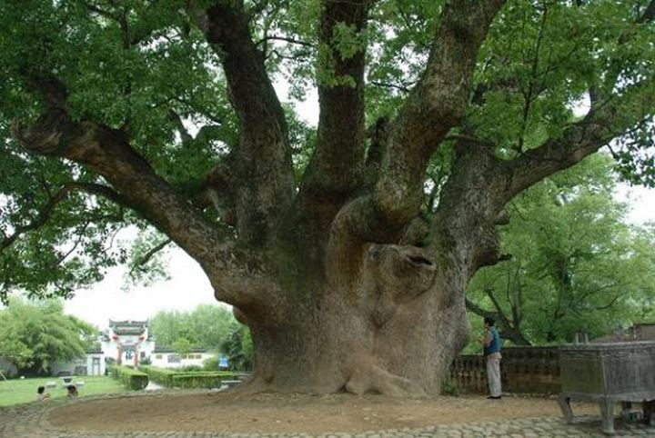
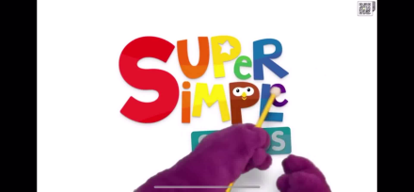
bottom 底部
log 原木
branch 树枝
bump 树突
frog 青蛙
speck 泥点
flea 跳蚤
英汉的最大差异：排序
英语的排序规律：重点先行

Slide 19
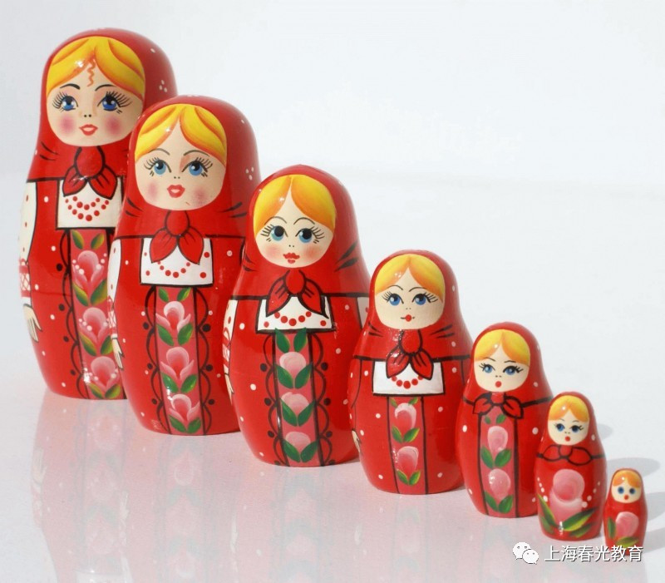
在海底洞中的原木的树枝的树突上的青蛙身上的小泥点上有一个跳蚤。
There’s a flea on the speck on the frog
on the bump on the branch on the log
in the hole in the bottom of the sea.

Slide 20
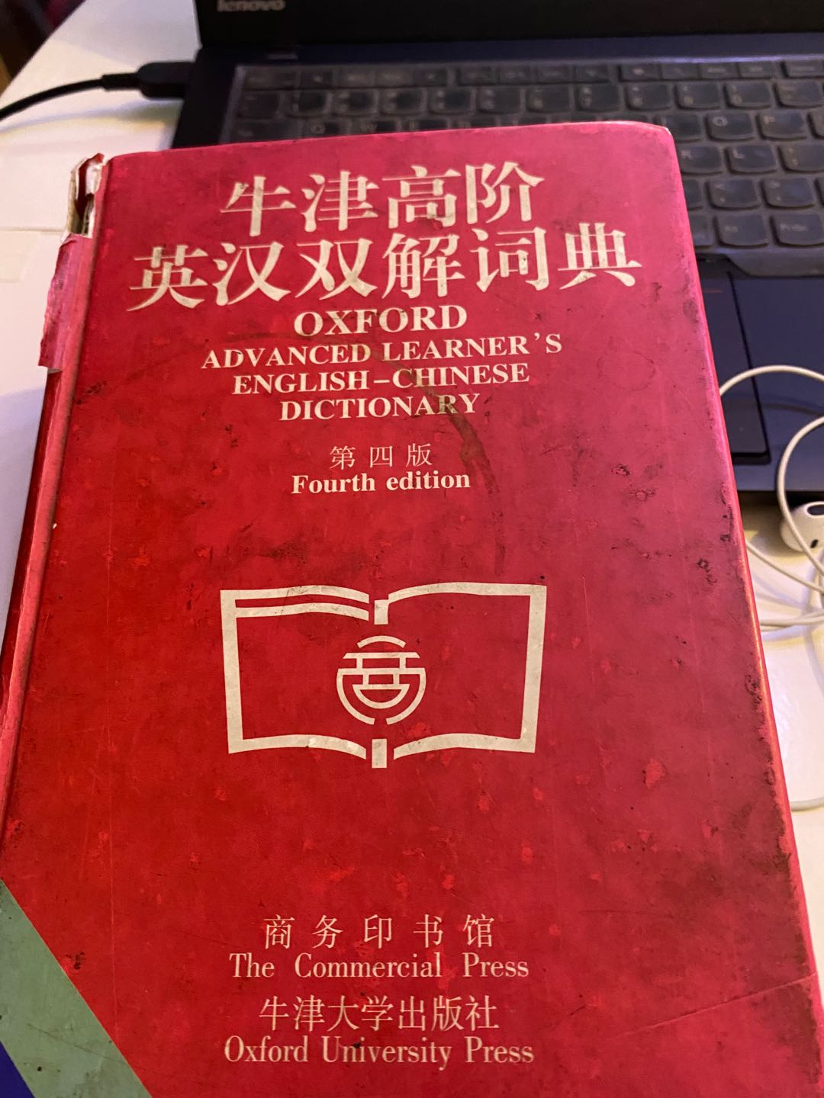
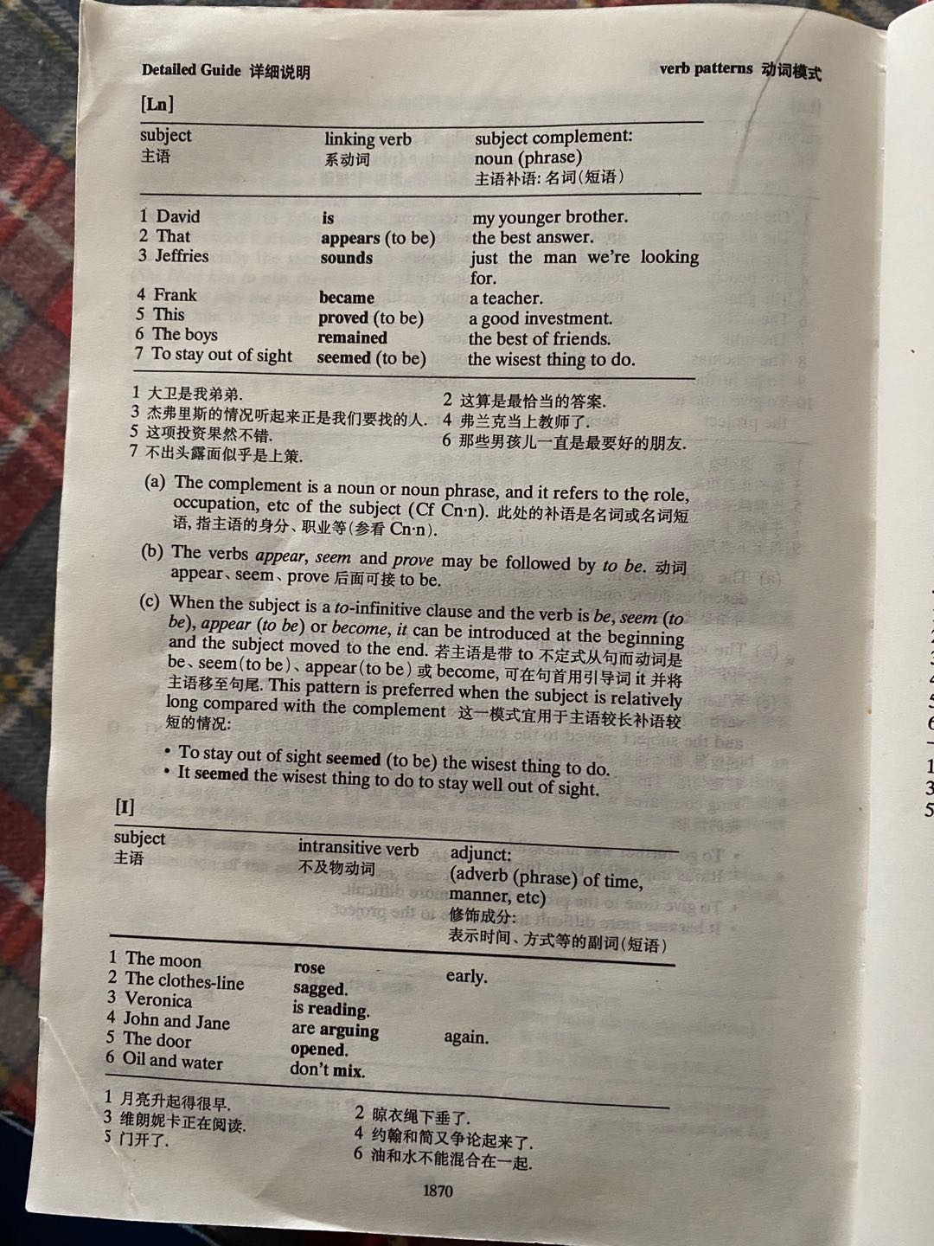
句子的种类
一、简单句
简单句的五种基本句型：
1 主语 + 谓语
2 主语 + 谓语 + 宾语
3 主语 + 系动词 +表语
4 主语 + 谓语 + 宾语 + 宾语
5 主语 + 谓语 + 宾语 + 宾语补足语

Slide 21
简单句的五种句例
My temperature dropped. 我的温度下降了。
2. The task includes sweeping the floor and cleaning the windows.
任务包括拖地板和擦窗子。
3. The direction is changeable. 方向是可变的。
4. My father bought me a computer.
父亲给我买了一部电脑。
5. Many people find this movie interesting.
很多人认为这部电影有趣。

Slide 22
一、主语 + 系动词 + 表语
系动词由be的各种形式构成
He was an engineer.
他曾是位工程师。
2. My father is in good health.
我父亲身体挺好的。
3.That is all I want to say.
这就是我想说的。
4. Friends are many but true friends are rare.
朋友多但真正的朋友并不多。
5. I’m not sure about that. 我对那事没把握。
1.确系实情。
2.林冲系东京人氏，原是八十万禁军教头。

Slide 23
能起系动词作用的动词
17.The piece of silk feels soft.
这块绸料手感柔软。
18.He went a child and returned an old man.
他走时还是个孩子，归来已是老人。
19.The problem seemed quite easy, but it soon appeared very difficult.
问题似乎很简单，但很快就显现出它的难度。
Trees turn green in Spring.
春到树自绿。
21.Through his effort, his wish came true.
通过努力他的愿望实现了。

Slide 24
并列句
由并列连词连接简单句构成
He helps me ,and I help him.
He helps me ,but I never help him.
He helps me , so I help him.
He helps me ,yet I never help him.
He helps me , and yet I never help him.

Slide 25
复合句
She went to work .
1.After she sent her daughter to school , she
went to work.
2.As soon as she recovered from cold , she
went to work.
3.she refused to go to work because the
weather was too bad .

Slide 26
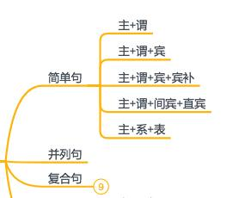
英语三大句型
并列句： 简单句+连词+简单句
复合句: 连词+简单句+简单句
简单句+连词+简单句

Slide 27
简单句一定都很简单吗？
The students from Shanghai review
English every evening in the
reading-room on the second floor.
简单句不简单
Although he helps me, I never helps him.
复合句很简单

Slide 28
Thanks

